Slide 1


Gestão Tarifária
Um novo paradigma
Eng. Waldo Villani Jr
Fortaleza, 2018

Slide 2
Gestão Tarifária
IMPORTÂNCIA:
95% dos recursos do prestador são providos pela tarifa;
Dá sustentação às ações do prestador;
Permite a prestação de serviço adequado;
Permite a universalização dos serviços.
PROBLEMAS:
Elevada ingerência política;
Populismo tarifário;
Preços com base nas companhias estaduais;
Desconhecimento técnico para a sua formulação.

Slide 3
Gestão Tarifária
HISTÓRICO MUNDIAL:
Antiguidade - Grécia e Roma;
Renascimento - retomada do conceito romano;
Século XX - Estruturação e conceito de produto;
Século XXI – Conceito de produto social, escassez de oferta e mudanças climáticas
HISTÓRICO NACIONAL:
Descobrimento até 1º Império
2º Império
Período Republicano (1889 a 1968)
Planasa (1968 a 1986)
Pós Planasa

Slide 4
Gestão Tarifária
AMPARO LEGAL:
Art. 175. Incumbe ao poder público, na forma da lei, diretamente ou sob regime de concessão ou permissão, sempre através de licitação, a prestação de serviços públicos.
Parágrafo único. A lei disporá sobre:
  I - o regime das empresas concessionárias e permissionárias de serviços públicos, o caráter especial de seu contrato e de sua prorrogação, bem como as condições de caducidade, fiscalização e rescisão da concessão ou permissão
  II - os direitos dos usuários;
  III - política tarifária;
  IV - a obrigação de manter serviço adequado.

Slide 5
Gestão Tarifária
AMPARO LEGAL:
Art. 29 – Lei 11.445/2007
........
§ 1º Observado o disposto nos incisos I a III do caput deste artigo, a instituição das tarifas, preços públicos e taxas para os serviços de saneamento básico observará as seguintes diretrizes:
I - prioridade para atendimento das funções essenciais relacionadas à saúde pública;
II - ampliação do acesso dos cidadãos e localidades de baixa renda aos serviços;
III - geração dos recursos necessários para realização dos investimentos, objetivando o cumprimento das metas e objetivos do serviço;
IV - inibição do consumo supérfluo e do desperdício de recursos;
V - recuperação dos custos incorridos na prestação do serviço, em regime de eficiência;
VI - remuneração adequada do capital investido pelos prestadores dos serviços;
VII - estímulo ao uso de tecnologias modernas e eficientes, compatíveis com os níveis exigidos de qualidade, continuidade e segurança na prestação dos serviços;
VIII - incentivo à eficiência dos prestadores dos serviços.

Slide 6
Gestão Tarifária
FOCO:
Sustentabilidade econômico financeira do prestador de serviços;
Regulação econômica.
METAS:
Formação dos preços adequados para os serviços;
Formação dos blocos tarifários com progressividade equilibrada;
Política tarifária x capacidade de pagamento dos usuários

Slide 7
Conceitos Básicos
O consumo médio per capita (SNIS)
A quota per capita deve satisfazer a todos os consumos residenciais, comerciais e industriais de uma cidade, sendo esse parâmetro influenciados por diversos fatores tais como:
a) nível socioeconômico da população abastecida;
b) industrialização;
c) clima;
d) porte, características e topografia da cidade;
e) percentual de hidrometração e custo da tarifa;
f) existência de rede coletora de esgotos;
g) administração do sistema de abastecimento de água.

Slide 8
Conceitos Básicos
CONSUMO POR CASSE SOCIAL:
Classe Social pelo Novo Critério Brasil (ABEP) - A1, A2, B1, B2, C1, C2, D, E.
Critério por Faixas de Salário-Mínimo (IBGE)
Classe | Número de Salários-mínimos (SM) | Renda Familiar (R$)
A | Acima de 20 SM | Acima de R$ 19.080,01
B | De 10 a 20 SM | R$ 9.540,01 a 19.080,00
C | De 4 a 10 SM | R$ 4.770,01 a 9.5401,00
D | De 2 a 4 SM | R$ 1.908,01 a 4.770,00
E | Até 2 SM | Até R$ 1.9908,00
População da classe E (04%), consumo médio = 113 L/hab.dia;
População da classe D (32 %), consumo médio = 113 L/hab.dia;
População da classe C (37 %), consumo médio = 129 L/hab.dia;
População da classe B (13 %), consumo médio = 134 L/hab.dia;
População da classe A (14 %), consumo médio = 174 L/hab.dia;

Slide 9
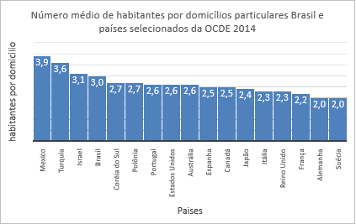
Conceitos Básicos
Características dos domicílios brasileiros
A taxa de ocupação domiciliar, calculada pela PNAD em 2014, foi de 3,026 pessoas por domicílio, indicando que houve uma redução de 9,67% em relação ao verificado em 2010.
Entre as Unidades da Federação, os pontos extremos eram os Estados do Amazonas, com uma média de 3,38 moradores por domicílio particular, e do Rio Grande do Sul, com 2,64 moradores por domicílio particular.

Slide 10
Conceitos Básicos

Slide 11
Conceitos Básicos

Slide 12
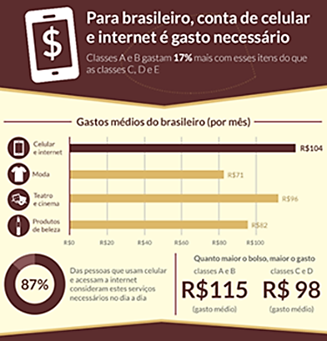
Conceitos Básicos
Os serviços de água e esgotos no Brasil, são precificados de forma irreal.
Em 2014, principais dispêndios:
R$ 104,00/mês com telefone celular e internet; R$ 96,00/mês com teatro e cinema; R$ 82,00/mês com produtos de beleza e R$ 71,00/mês com moda.(SPC Brasil)
telefone celular: R$ 104,00/mês (2,96% da renda média domiciliar).
água e esgoto: R$ 41,00/mês (1,09% da renda média domiciliar)
Existe espaço suficiente para a cobrança de tarifas realistas para os serviços de água e esgoto.

Slide 13
Política Tarifária PLANASA
Assim, a Lei n° 6.528 estabelecia que:
“As tarifas obedecerão ao regime do serviço pelo custo, garantindo ao responsável pela execução dos serviços a remuneração de até 12 % (doze por cento) ao ano sobre o investimento reconhecido”; (GN)
“A fixação tarifária levará em conta a viabilidade do equilíbrio econômico-financeiro das companhias estaduais de saneamento básico e a preservação dos aspectos sociais, de forma a assegurar o adequado atendimento dos usuários de menor consumo, com base na tarifa mínima”.
RO = DOM + DF ou RO > DOM + DF
Onde
RO = Receita operacional, DOM = Despesas de Operação e Manutenção, DF = Despesas Financeiras

Slide 14
Política Tarifária PLANASA
O Decreto n° 82.587/78 estabeleceu os critérios gerais para a fixação da estrutura tarifária e para o cálculo do valor da tarifa pelo custo do serviço, de acordo com a seguinte forma:
CS = DEX + DPA + i x (IR)
onde
CS = custo do serviço
DEX = despesas de exploração (manutenção e operação dos serviços)
DPA = depreciação, provisão para devedores duvidosos e amortização de despesas
IR = investimento reconhecido (soma de imobilizações técnicas, ativo diferido e capital de movimento)
i = taxa de remuneração do investimento reconhecido, de até 12 %, conforme estabelecido em lei

Slide 15

Política Tarifária PLANASA
A tarifa média, necessária para que as CESB's pudessem obter receitas suficientes para cobrir seus custos e a remuneração do capital, era assim definida:
$Tm= \frac{CS}{VF}$
onde
Tm = Tarifa média
CS = Custo dos serviços
VF = volume de água faturável
Com uma tarifa média Tm, a empresa deveria estar financeiramente equilibrada, gerando os recursos para a amortização dos investimentos existentes.

Slide 16

Política Tarifária PLANASA
Algebricamente a receita total é dada por RT = Tm x VF; o serviço da dívida é SD = i x (lR) e a receita total é calculada por RT = DEX + DPA + SD a tarifa média pode ser expressa por:
$$Tm= \frac{DEX+DPA+i. (IR)}{VF}$$
onde
Tm = Tarifa média
DEX = despesas de exploração (manutenção e operação dos serviços)
DPA = depreciação, provisão para devedores duvidosos e amortização de despesas
SD = serviço da dívida
VF = volume de água faturável

Slide 17
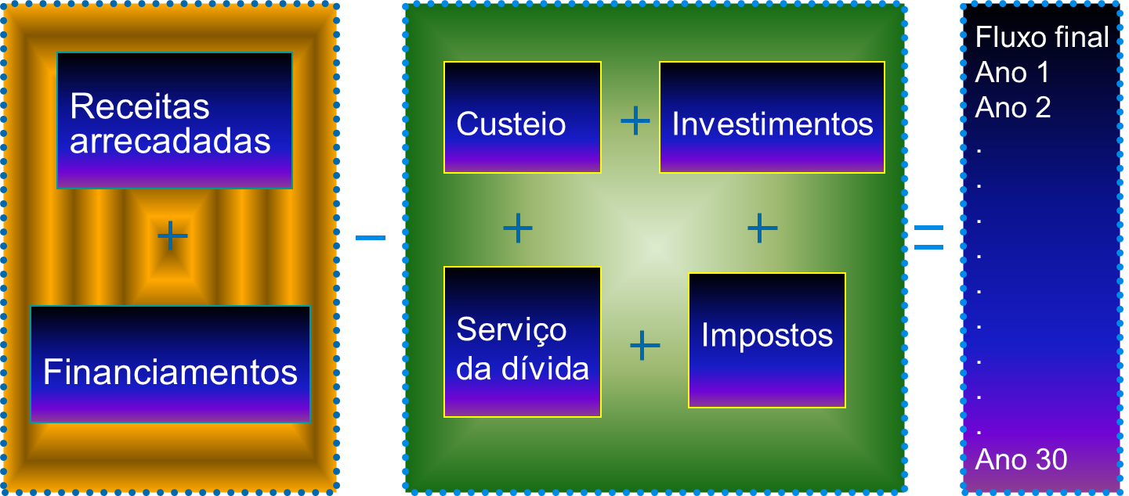
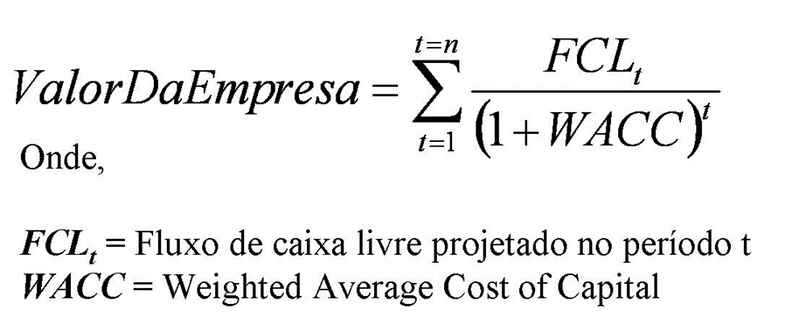
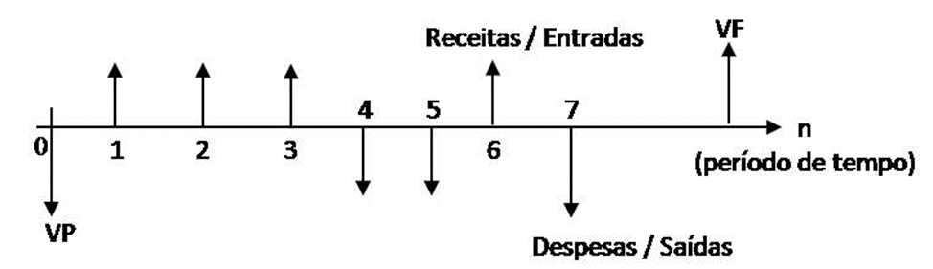
Gestão Tarifária
MÉTODO DE CÁLCULO:
mais indicado o FCD – Fluxo de Caixa Descontado
O método do Fluxo de Caixa Descontado é utilizado para determinar o valor presente de uma empresa, um investimento ou um projeto com base no dinheiro que pode gerar no futuro. O FCD parte do pressuposto de que o investimento gera fluxo de caixa durante um determinado período.
Uma grande vantagem do método de Fluxo de Caixa Descontado é que por meio de sua análise é possível reduzir um investimento a um Valor Presente Líquido (VPL). Se esse valor for positivo, o investimento deverá ser um gerador de dinheiro. Caso contrário, ou seja, se negativo, o investimento não renderá bons frutos e representará perda de dinheiro.

Slide 18
Gestão Tarifária
LIGAÇÕES e Economias:

Slide 19
Gestão Tarifária
Faixa de consumo Residencial Social
00 m³ a 10 m³/mês
11 m³ a 15 m³/mês
16 m³ a 25 m³/mês
26 m³ a 30 m³/mês
Faixa de consumo Comercial
00 m³ a 10 m³/mês
11 m³ a 15 m³/mês
16 m³ a 25 m³/mês
26 m³ a 30 m³/mês
31 m³ a 35 m³/mês
36 m³ a 40 m³/mês
41 m³ a 50 m³/mês
superior a 50 m³/mês
BLOCOS TARIFÁRIOS:
Residencial Social
Residencial Padrão
Comercial
Industrial
Público
Mista
Faixa de consumo Residencial
00 m³ a 10 m³/mês
11 m³ a 15 m³/mês
16 m³ a 25 m³/mês
26 m³ a 30 m³/mês
31 m³ a 35 m³/mês
36 m³ a 40 m³/mês
41 m³ a 50 m³/mês
51 m³ a 80 m³/mês
81 m³ a 100 m³/mês
superior a 100 m³/mês
Faixa de consumo Industrial - Público
00 m³ a 10 m³/mês
11 m³ a 15 m³/mês
16 m³ a 25 m³/mês
26 m³ a 30 m³/mês
31 m³ a 50 m³/mês
superior a 50 m³/mês
Relação Tarifa Água- Esgoto:
Água: 100% - 100%
Esgoto: 80% -150%

Slide 20
Gestão Tarifária
I - Categoria RESIDENCIAL SOCIAL
Faixa de consumo | Água | Coleta, Afastamento e Tratamento de Esgoto
00 m³ a 10 m³/mês | R$ 0,31/m³ | R$ 0,38/m³
11 m³ a 15 m³/mês | R$ 0,60/m³ | R$ 0,67/m³
Os consumos excedentes a 15 m³ são cobrados pela tarifa da categoria Residencial
II - Categoria RESIDENCIAL NORMAL
Faixa de consumo | Água | Coleta, Afastamento e Tratamento de Esgoto
00 m³ a 10 m³/mês | R$ 0,88/m³ | R$ 1,13/m³
11 m³ a 15 m³/mês | R$ 1,49/m³ | R$ 1,93/m³
16 m³ a 25 m³/mês | R$ 3,26/m³ | R$ 4,08/m³
26 m³ a 30 m³/mês | R$ 4,20/m³ | R$ 5,42m³
31 m³ a 35 m³/mês | R$ 5,63/m³ | R$ 7,14/m³
36 m³ a 40 m³/mês | R$ 5,93/m³ | R$ 7,54/m³
41 m³ a 50 m³/mês | R$ 7,45/m³ | R$ 9,50/m³
51 m³ a 80 m³/mês | R$ 9,57/m³ | R$ 12,27/m³
81 m³ a 100 m³/mês | R$ 12,92/m³ | R$ 15,51m³
superior a 100 m³/mês | R$ 13,05/m³ | R$ 16,64/m³

Slide 21
Gestão Tarifária
III - Categoria COMERCIAL
Faixa de consumo | Água | Coleta, Afastamento e Tratamento de Esgoto
00 m³ a 10 m³/mês | R$ 2,56/m³ | R$ 3,26/m³
11 m³ a 15 m³/mês | R$ 2,84/m³ | R$ 3,63/m³
16 m³ a 25 m³/mês | R$ 5,43/m³ | R$ 6,87/m³
26 m³ a 30 m³/mês | R$ 6,33/m³ | R$ 8,06/m³
31 m³ a 35 m³/mês | R$ 8,87/m³ | R$ 11,34/m³
36 m³ a 40 m³/mês | R$ 9,09/m³ | R$ 11,60m³
41 m³ a 50 m³/mês | R$ 12,89/m³ | R$ 16,51/m³
superior a 50 m³/mês | R$ 14,45/m³ | R$ 18,43/m³
III - Categoria INDUSTRIAL PÚBLICA
Faixa de consumo | Água | Coleta, Afastamento e Tratamento de Esgoto
00 m³ a 10 m³/mês | R$ 3,11/m³ | R$ 4,01/m³
11 m³ a 15 m³/mês | R$ 4,80/m³ | R$ 6,12/m³
16 m³ a 25 m³/mês | R$ 5,87/m³ | R$ 7,52/m³
26 m³ a 30 m³/mês | R$ 7,87/m³ | R$ 10,01/m³
31 m³ a 50 m³/mês | R$ 8,87/m³ | R$ 14,33/m³
superior a 50 m³/mês | R$ 14,45/m³ | R$ 20,31/m³

Slide 22
Gestão Tarifária
BLOCOS TARIFÁRIOS e a CONTA MÉDIA:

Slide 23
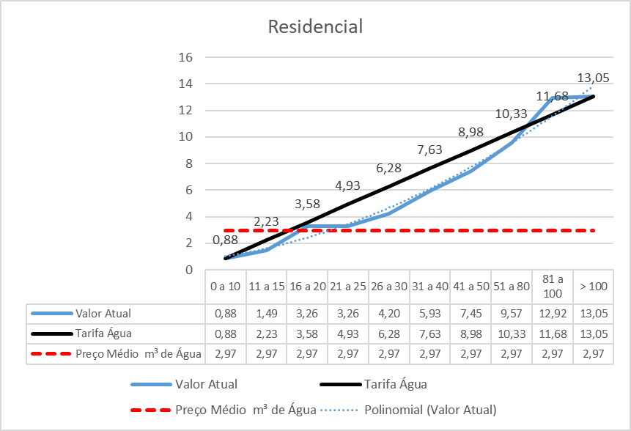
Gestão Tarifária
BLOCOS TARIFÁRIOS NOVA VISÃO:

Slide 24
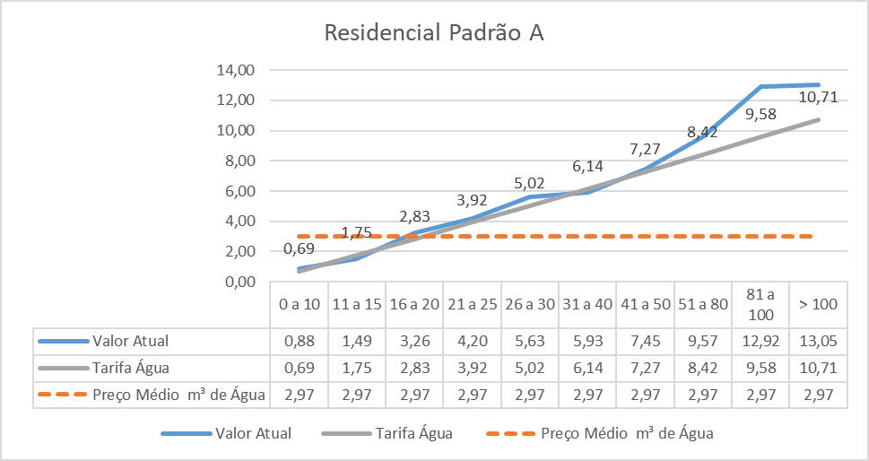
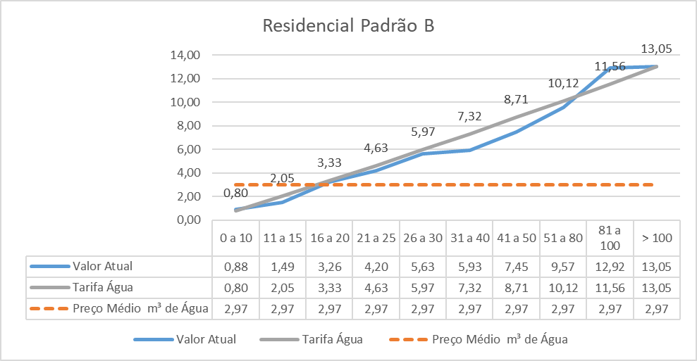
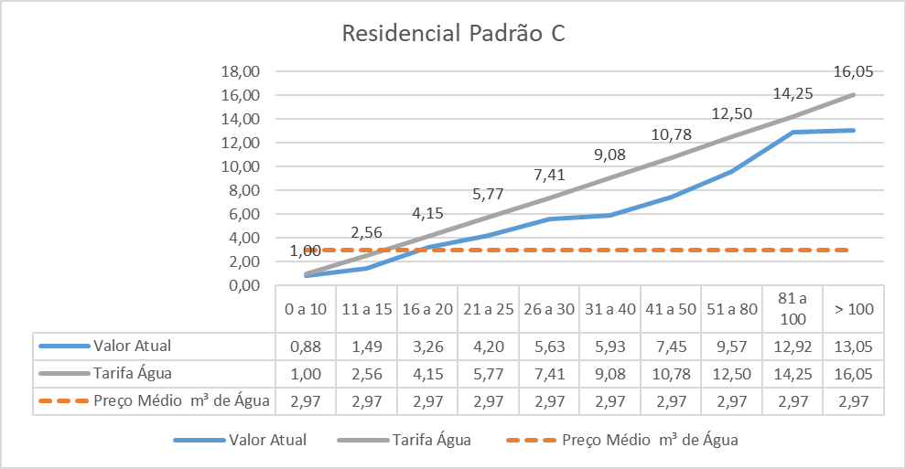
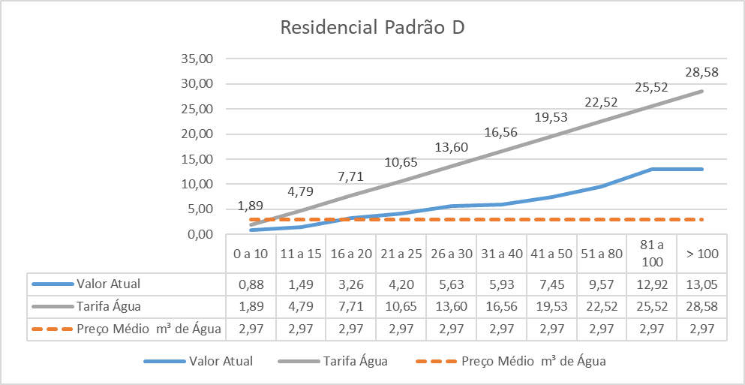
Gestão Tarifária
BLOCOS TARIFÁRIOS NOVA VISÃO:

Slide 25
Gestão Tarifária
BLOCOS TARIFÁRIOS REVISTOS e a CONTA MÉDIA:

Slide 26

Gestão Tarifária
Justiça tarifária se faz com técnica e não com política populista!
Sustentabilidade econômico financeira é possível com:
  Redução de custos supérfluos;
  Política tarifária adequada e
  Gestão continuada.

Slide 27
Gestão Tarifária
Obrigado

